Slide 1
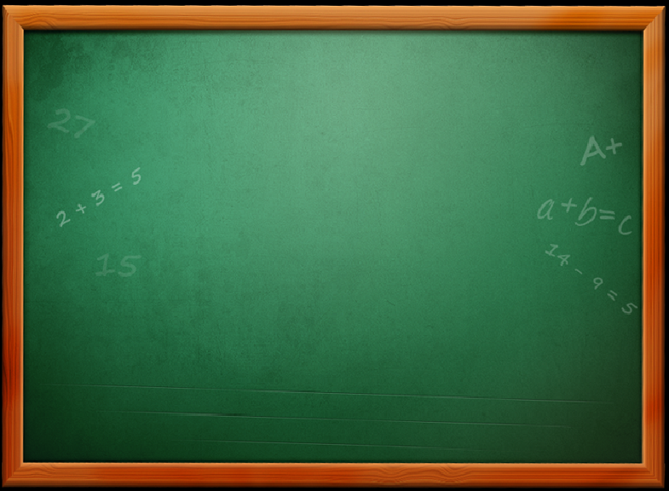
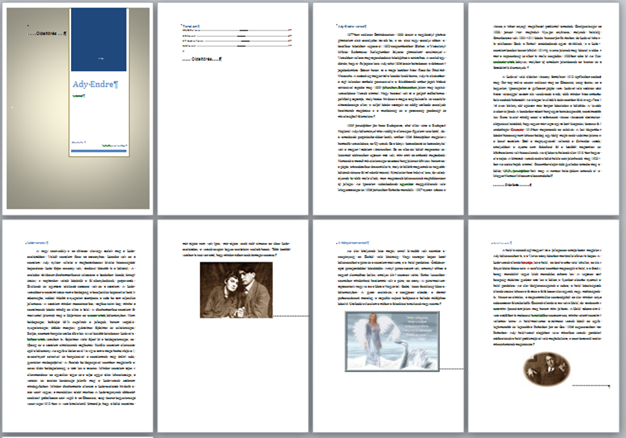
6.óra
Többoldalas dokumentum készítése

Slide 2
Egy többoldalas dokumentummal szemben támasztott követelmények (példa feladaton keresztül bemutatva)
A tanóra elején elkészített dokumentum első oldalára készítsünk egy borító!
Második oldal tartalmazza majd a tartalomjegyzéket.
Az első oldal kivételével mindegyik oldalon legyen élőfej, az élőfejben bal oldalt szerepeljen a dolgozat címe (Ady költészete), jobb oldalt mindenkinek a saját neve.
Az első oldal kivételével az oldalak alján jelenjenek meg oldalszámok középre igazítva.
A dokumentum két fejezetet tartalmazzon, a fejezeteken belül alcímek is jelenjenek meg, ezek Címsor1 illetve Címsor2 stílussal legyenek leírva.

Slide 3
Tartalomjegyzék készítésénél először is a beírt címeket, alcímeket tegyük Címsor1, Címsor2 és Címsor3 stílusba.
Ha nem megfelelő a Stílus1 stílus formázásaakkor egy már Stilus1 stílusba tett szöveget formázzunk meg olyanra, amilyenre szeretnénk. Majd a formázott szövegen jobb egérgombbal hozzuk elő a helyi menüt és válasszuk ki a Stílusok menüpontot azon belül pedig a Címsor1 frissítése a kijelölés formátumára alpontot. Ebben az esetben látszik, hogy az eredeti Kezdőlap szalagon lévő Címsor1 formázottsága is megváltozik. Ezzel együtt az összes Címsor1 stílusba rakott cím formázása megváltozik.
Így járhatunk el Címsor2 és Címsor3 esetén is.

Slide 4
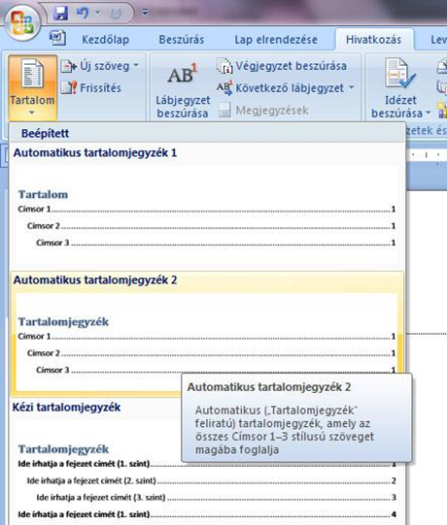
Tartalomjegyzék készítése
A tartalomjegyzéket az MS Word szövegszerkesztők segítségével automatikusan lehet generáltatni. Ahhoz, hogy a kívánt eredményt érjük el, jeleznünk kell a programnak, hogy mely címeket szeretnénk a tartalomjegyzékben megjeleníteni.
Az oldalszámok megjelenítése automatikus.
Alapértelmezetten a Word a Címsor1-Címsor3 stílusokból generálja a tartalomjegyzéket.
Ezért a címeket a Címsor stílusokba célszerű tenni.
Háromnál többszintű tartalomjegyzék esetén további Címsor stílusokba tehetőek a címek, ehhez további beállításokat is szükséges megtenni.

Slide 5
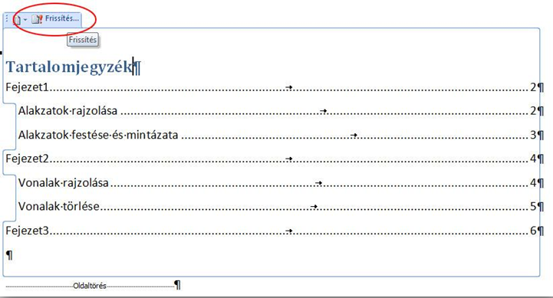
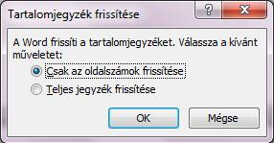
Tartalomjegyzék frissítése
Ha módosulnak a címek szövegei, vagy azok más oldalra kerülnek át, akkor a tartalomjegyzéket frissíteni kell.

